Slide 1
عوداً حميداً
معلمة المادة
حصة النبهان

Slide 2
الوحدة الأولى
مجال الرسم

Slide 3
الموضوعات
الموضوع الأول:
الرسم من الطبيعة

Slide 4
الموضوعات
الموضوع الثاني:
علاقات لونية

Slide 5
الموضوعات
الموضوع الثالث:
تعتيق الألوان

Slide 6
الموضوعات
الموضوع الرابع:
قصة وطن

Slide 7
مجال الرسم
الموضوع الأول
الرسم من الطبيعة

Slide 8
قبل أن نبدأ:
الرسم من الطبيعة ليس بالضرورة أن يكون تصوير للطبيعة بكل تفاصيلها ويمكن للفنان حذف أو إضافة بعض العناصر. شكل (1).

Slide 9
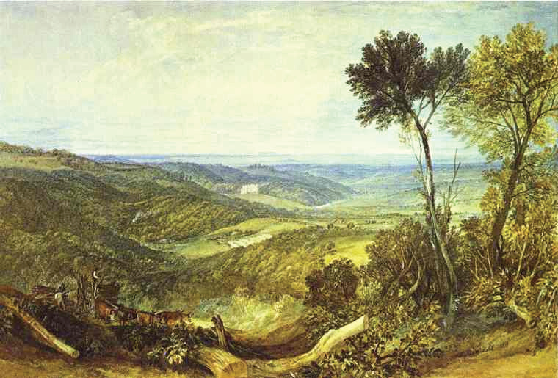
شكل (1) لوحة للفنان وليم تيرنر

Slide 10
ماذا نرسم في الطبيعة؟
تتجلى قدرة الله سبحانه وتعالى في كل عنصر من عناصر الطبيعة في تناسق ألوانها وإعجاز خلقها، وعلى الفنان أن ينظر إلى الطبيعة مسبحًا لله متمعنًا في تفاصيلها مسجلًا كل هذه التفاصيل والجماليات في اسكتشه الخاص شكل (2).

Slide 11
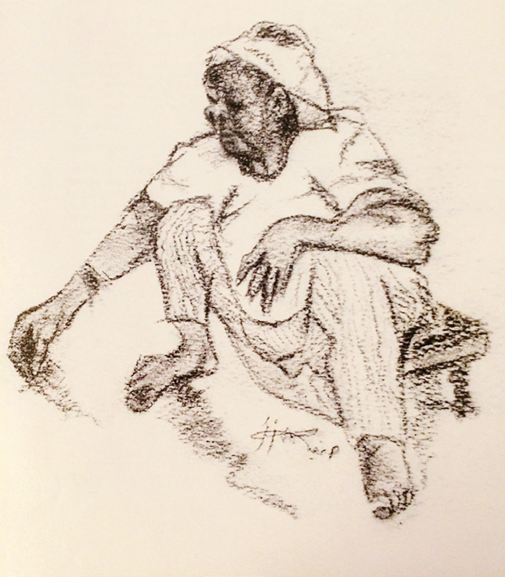
شكل (2) اسكتش تخطيطي الفنانة صفية بن زقر.

Slide 12
الفنان السعودي والطبيعة:
تعتبر الطبيعة هي المصدر الأول والأهم لإبداعات الفنان السعودي منذ بداية انتشار الفن التشكيلي في المملكة. شكل (3) لوحة للفنان سعود القحطاني وشكل (4) لوحة للفنان محمد حيدر.

Slide 13
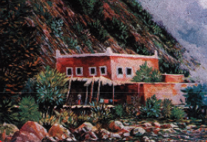
شكل (3) لوحة الفنان سعود القحطاني

Slide 14
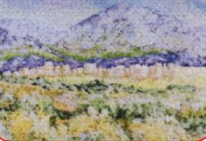
شكل (4) لوحة الفنان محمد حيدر

Slide 15
نشاط (1)
استنتج ثلاثة مواضيع يمكن رسمها من الطبيعة.
1..................................................................................................................................................
2..................................................................................................................................................
3..................................................................................................................................................
شاطئ البحر.
السيل المنهمر في الوادي.
الصحراء وكثبانها ووديانها وتلالها وجبالها .

Slide 16
أهمية (الاسكتش) التخطيط المبدئي في رسم منظر من الطبيعة:
يعتبر الاسكتش من أهم خطوات رسم الطبيعة. شكل (5) اسكتش لأحد اللوحات الفنية، وشكل (6) اللوحة في شكلها النهائي.

Slide 17
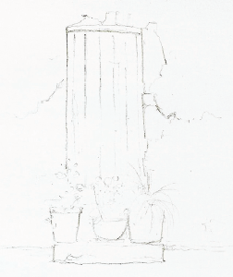
شكل (5) اسكتش لإحدى اللوحات العالمية

Slide 18
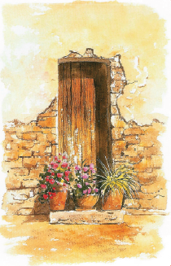
شكل (6) اللوحة في شكلها النهائي.

Slide 19
الألوان المستخدمة:
استخدم الفنانون جميع أنواع الألوان في رسم الطبيعة فمنهم من استخدم ألوان الباستيل شكل (7) لوحة للفنان محمد سيام لمنظر من أعماق البحر، ومنهم من استخدم الألوان الزيتية وأغلبهم استخدم الألوان المائية بأنواعها الثلاثة (المائية، الجواش، الأكريلك).

Slide 20
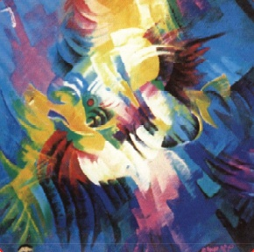
شكل (7) لوحة للفنان محمد سيام (من وحي البحر)
والتي تصور سمكة في أعماق البحر.

Slide 21
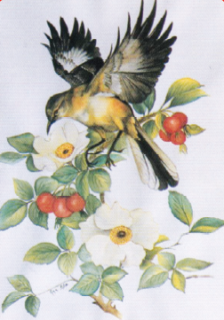
نشاط (2)
ارسم اسكتشًا للوحة التالية:
شكل (8) لوحة (رحيق الأزهار) للفنانة عزيزة عالم

Slide 22
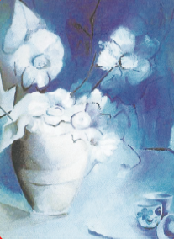
نشاط (3)
شكل (9) لوحة للفنانة هناء شاه زاد

Slide 23
نشاط (3)
نلاحظ في اللوحة السابقة تركيز الفنانة على اللون ..................................................................... كما اعتمدت على أكثر من عنصر من العناصر التشكيلية للتصميم وهي ...............................................................................و...................................................................وغيرها. ورسمت .......................................................................... وظهر في اللوحة مجموعة زهور و.......................................................و...............................................و........................................................................
الأبيض
الظلال
الضوء
مزهرية
أكواب صغيرة
أوراق
مزهرية

Slide 24
ألوان الجواش:
هي ألوان مائية غير شفافة وللرسم بها عدة أدوات منها:

Slide 25
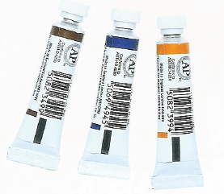
شكل (10) أنابيب اللون

Slide 26
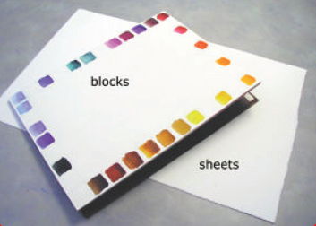
شكل (11) أنواع من الورق

Slide 27
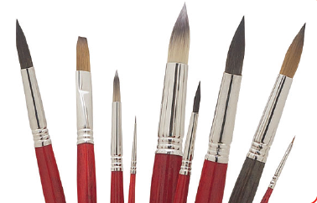
شكل (12) أنواع مختلفة من الفرش

Slide 28
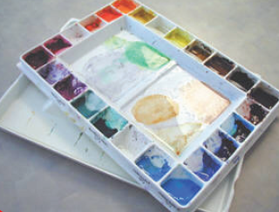
شكل (13) البالتة

Slide 29
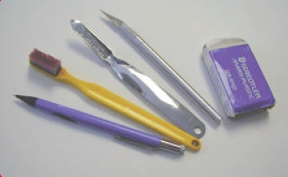
شكل (14) أدوات أخرى تستخدم في الرسم بألوان الجواش

Slide 30
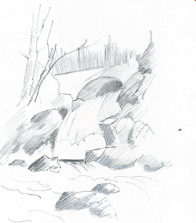
خطوات الرسم بألوان الجواش:
خطوة (1) رسم اسكتش للوحة

Slide 31
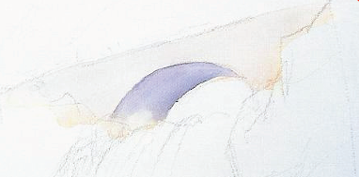
خطوات الرسم بألوان الجواش:
خطوة (2) وضع مساحات لونية خفيفة لتوضيح اللوحة

Slide 32
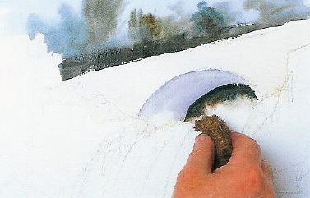
خطوة (3) استخدام الإسفنجة الرطبة لتلوين الرذاذ

Slide 33
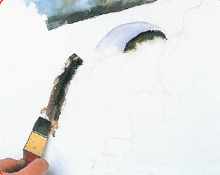
خطوة (4) تحديد مسار الشلال بفرشاة عريضة

Slide 34
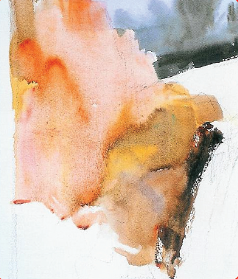
خطوة (5) وضع المساحات اللونية للصخور

Slide 35
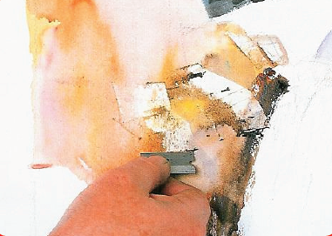
خطوة (6) كشط اللون بالشفرة لعمل ملامس للصخور

Slide 36
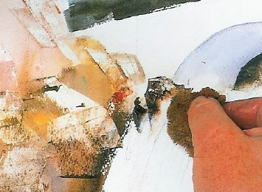
خطوة (7) المزج بين لون الصخرة والشلال بالإسفنجة

Slide 37
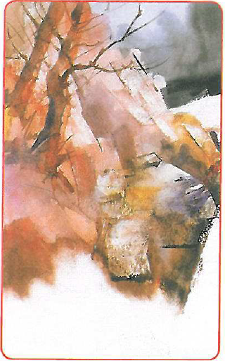
خطوة (8) رسم جذوع الأشجار والأغصان بفرشاة مدببة

Slide 38
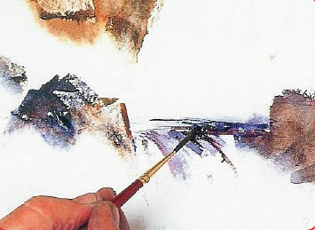
خطوة (9) رسم خطوط أفقية لتحديد المياه الساكنة

Slide 39
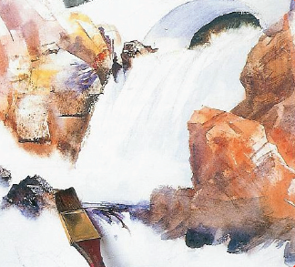
خطوة (10) مزج مياه الشلال بالصخور

Slide 40
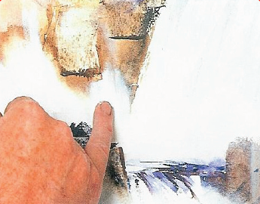
خطوة (11) دفع اللون إلى الأعلى بالأصبع لصنع الرذاذ

Slide 41
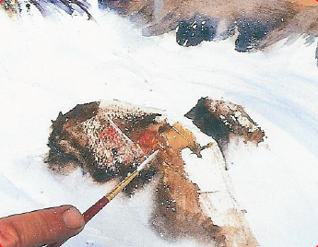
خطوة (12) وضع الرذاذ على الصخور بالفرشاة

Slide 42
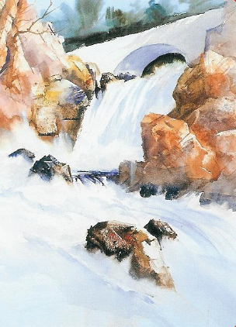
شكل (15) الشكل النهائي للوحة وهي وجميع خطوات العمل للفنان أرنولد لوري

Slide 43
نشاط (4)
ارسم منظرًا من الطبيعة معتمدًا على الاسكتش.

